Slide 1
Oʻzbekiston Respublikasi Qonuni
“Normativ-huquqiy hujjatlarning va ular loyihalarining korrupsiyaga qarshi ekspertizasi to‘g‘risida”
O'RQ–860-son, 08.08.2023-y.

Slide 2
“Normativ-huquqiy hujjatlarning va ular loyihalarining korrupsiyaga qarshi ekspertizasi to'g'risida”gi Qonun (O‘RQ–860-son, 08.08.2023-y.) Prezident tomonidan imzolandi.

Slide 3
Qonunga ko‘ra, Normativ-huquqiy hujjatlarning va ular loyihalarining korrupsiyaga qarshi ekspertizasini o‘tkazuvchi subyektlar quyidagilardan iborat:
• Korrupsiyaga qarshi kurashish agentligi;
• Adliya vazirligi va uning hududiy bo‘linmalari;
• normativ-huquqiy hujjatlar loyihalarining ishlab chiquvchilari bo‘lgan davlat organlari va tashkilotlarining yuridik xizmatlari;
• tegishli normativ-huquqiy hujjatlar ijrosini taʼminlash o‘z zimmasiga yuklatilgan davlat organlari va tashkilotlari.

Slide 4
Korrupsiyaga qarshi kurashish agentligi quyidagi hollarda normativ-huquqiy hujjatlarning korrupsiyaga qarshi ekspertizasini o‘tkazadi:
o‘z tashabbusiga ko‘ra – har qanday normativ-huquqiy hujjatlarni, shu jumladan o‘rganish va tekshirishlar natijalari bo‘yicha normativ-huquqiy hujjatning qo‘llanilishi chog‘ida korrupsiyaga oid huquqbuzarliklar fakti aniqlangan hollarda;
O‘zbekiston Respublikasi Oliy Majlisi palatalarining va ular organlarining, O‘zbekiston Respublikasi Prezidentining topshiriqlariga ko‘ra.

Slide 5
Adliya vazirligi:
O‘zbekiston Respublikasining qonunlari, O‘zbekiston Respublikasi Prezidentining farmonlari va qarorlari, O‘zbekiston Respublikasi Vazirlar Mahkamasining qarorlari loyihalarining;
vazirliklar, davlat qo‘mitalari va idoralarning davlat ro‘yxatidan o‘tkaziladigan buyruqlari hamda qarorlarining korrupsiyaga qarshi ekspertizasini o‘tkazadi.

Slide 6
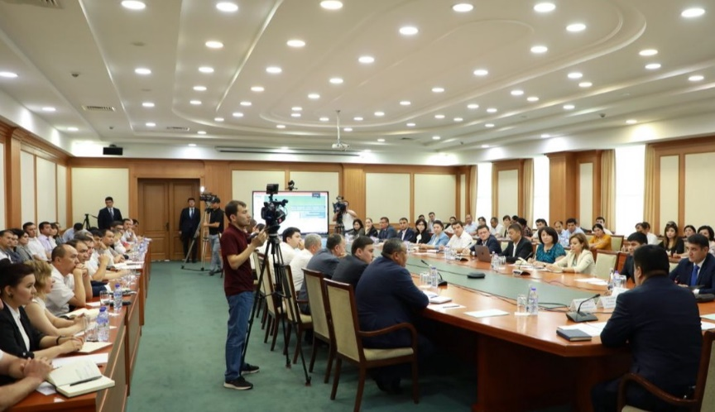
O‘zbekiston Respublikasi fuqarolari
fuqarolarning o‘zini o‘zi boshqarish organlari
nodavlat notijorat tashkilotlari
ommaviy axborot vositalari
davlat organlari hamda tashkilotlari tomonidan o‘tkaziladigan normativ-huquqiy hujjatlarning va ular loyihalarining korrupsiyaga qarshi ekspertizasini o‘tkazish jarayonida ishtirok etishi mumkin.

Slide 7
Normativ-huquqiy hujjatlarning va ular loyihalarining korrupsiyaga qarshi ekspertizasini o‘tkazish bo‘yicha ekspertlar reyestri Adliya vazirligi tomonidan yuritiladi.
Korrupsiyaga qarshi kurashish agentligi davlat organlari va tashkilotlari tomonidan normativ-huquqiy hujjatlarning va ular loyihalarining korrupsiyaga qarshi ekspertizasi o‘tkazilishi chog‘ida ularga Adliya vazirligi bilan birgalikda uslubiy yordam ko‘rsatadi.

Slide 8
E’tiboringiz uchun rahmat!

